Slide 1





Intelligent Vehicle School
자율주행 ADAS
Motion Planning & Control
팀장 : 박상우
팀원 : 김도엽, 김준환, 백승윤, 서현범, 유성주, 유정환, 이강호, 이금창, 한창민
[멘토] 송승목 책임연구원님

Slide 2


목 차
01
프로젝트 개요
02
프로젝트 팀 구성 및 역할
03
시연 영상
04
프로젝트 수행 경과

Slide 3



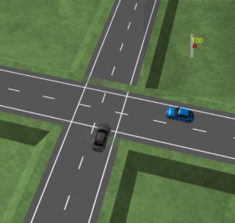
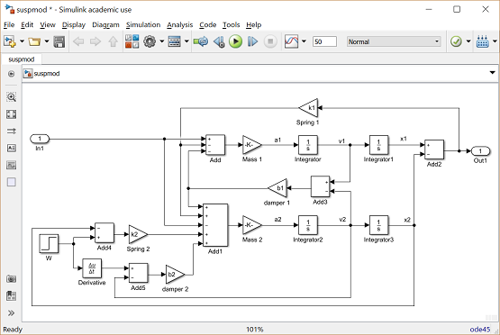

01
K-Digital Training
프로젝트 개요
학습한 내용
자율주행차의 경로 계획 및 제어 알고리즘
실제 주행 시나리오를 통해 시스템의 작동 원리에 대해 더 깊이 이해

Slide 4
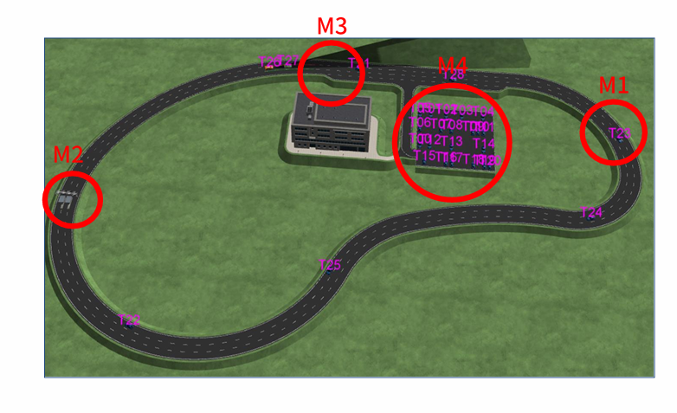
01
K-Digital Training
프로젝트 개요
목표
시작
위치
도착
위치
전체 목표 : 도로 주행이후 원하는 구역에 주차
세부목표 :
차량 추월
톨게이트 통과 (원하는 차선)
주차장 진입을 위한 차선 변경
주차

Slide 5
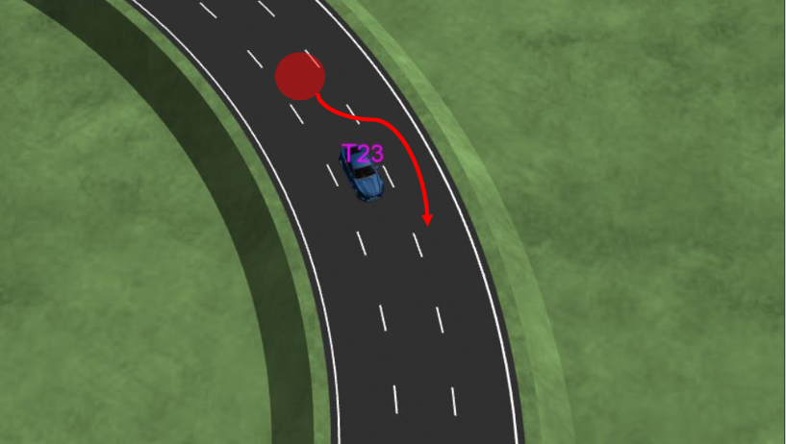
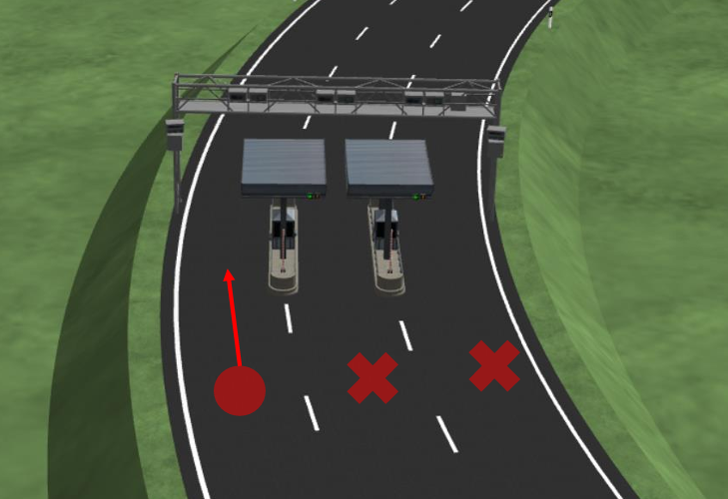
01
K-Digital Training
프로젝트 개요
세부목표 1,2
Mission 1
Mission 2
Overtaking Traffic Vehicle
Passing through selected lane

Slide 6
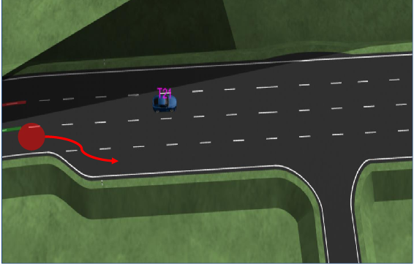
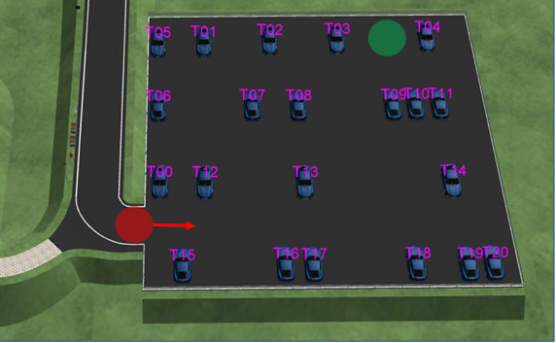
01
K-Digital Training
프로젝트 개요
세부목표 3,4
Mission 3
Mission 4
Lane Change to Enter Parking lot
Parking

Slide 7
c
02
K-Digital Training
프로젝트 팀 구성 및 역할
훈련생 | 역할 | 담당 업무
박상우 | 팀장 | Trajectory 설계, SW 아키텍쳐 설계
한창민 | 팀원 | Trajectory & ACC 설계 및 통합
김도엽 | 팀원 | Global_path planner 설계, SW아키텍처 설계, 전체 Integration
이금창 | 팀원 | Global_path planner 설계, 전체 Integration
백승윤 | 팀원 | Global_path planner 설계, Finite State Machine 설계, 전체 Integration
추월
경로
생성
최단
경로
생성
및
차선
선택

Slide 8

02
K-Digital Training
프로젝트 팀 구성 및 역할
훈련생 | 역할 | 담당 업무
유성주 | 팀원 | 종/횡방향 제어기 설계, 필터 설계, 파라미터 튜닝. ACC
유정환 | 팀원 | 종/횡방향 제어기 설계, 파라미터 튜닝. ACC, 구간별 속도 조정
서현범 | 팀원 | Parking path planning 설계, Parking 제어기 설계
이강호 | 팀원 | Parking path planning 설계, Parking 제어기 설계
김준환 | 팀원 | Parking path planning 설계, Parking 제어기 설계
제어
주차

Slide 9
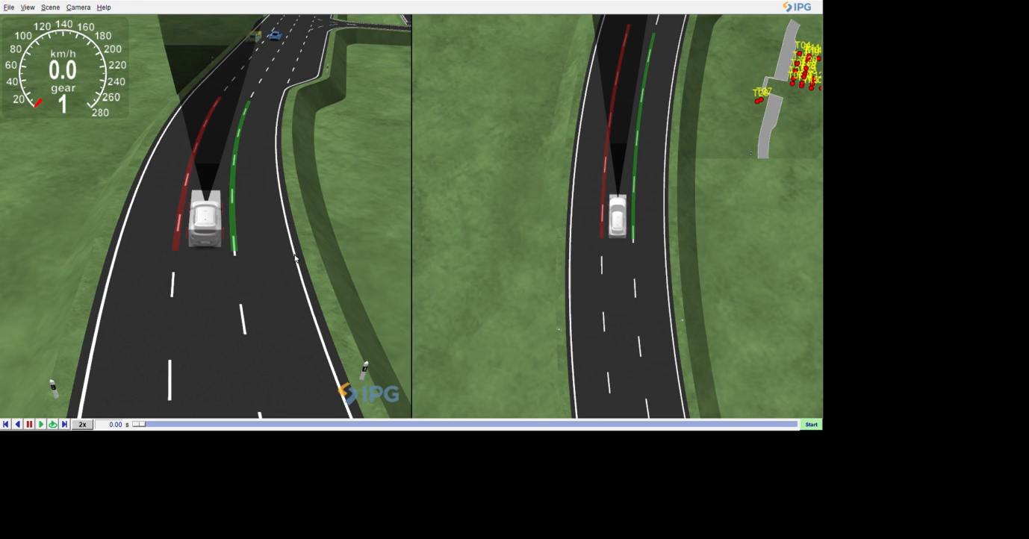
03
K-Digital Training
시연 영상
최종 시연영상

Slide 10
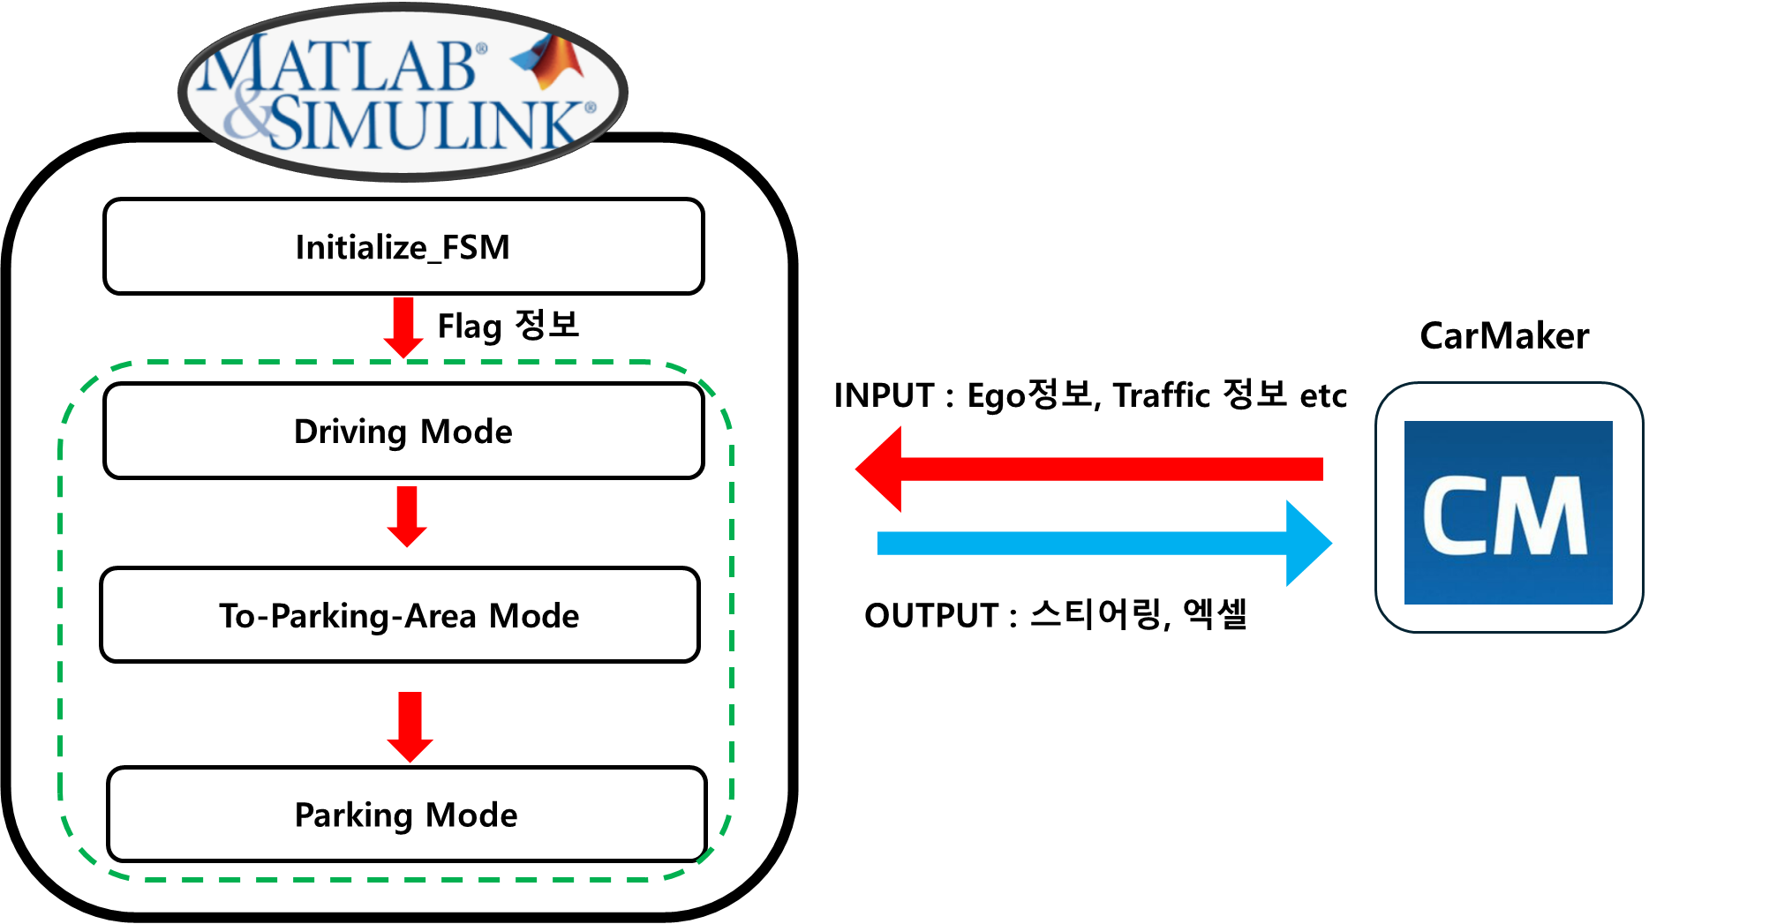
04
K-Digital Training
프로젝트 수행 경과
SW 구조

Slide 11
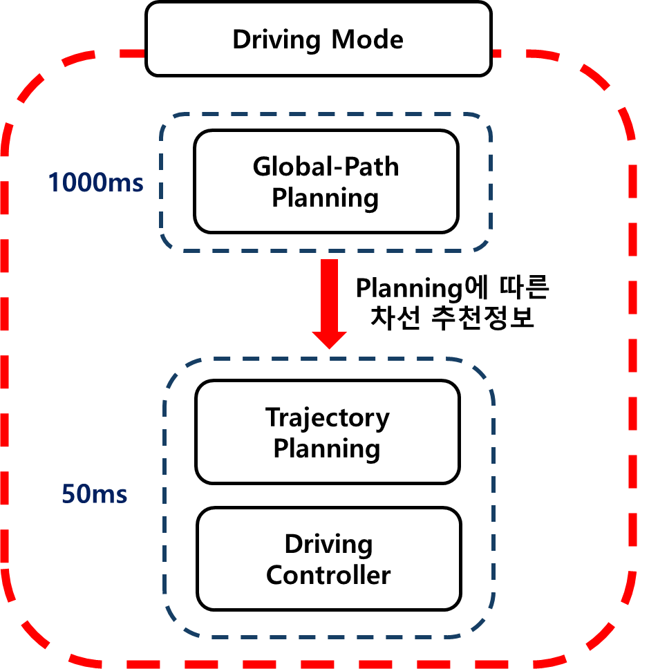
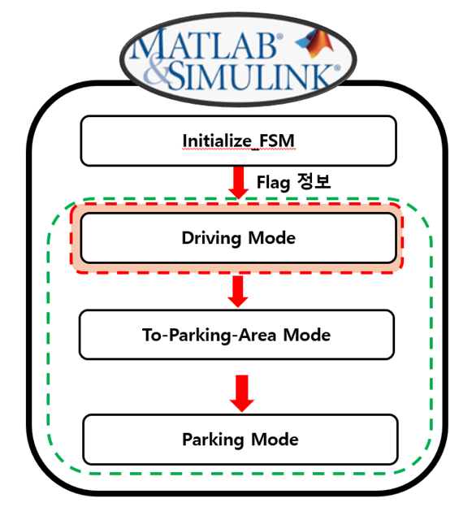
04
K-Digital Training
프로젝트 수행 경과
주행모드 Driving mode

Slide 12
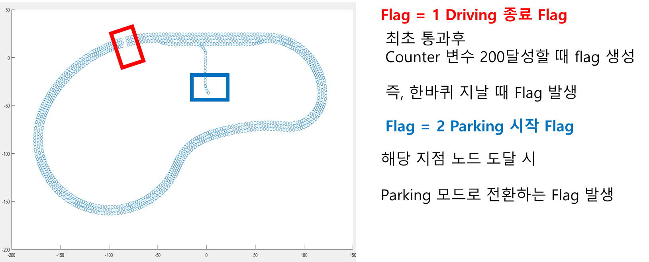
04
K-Digital Training
프로젝트 수행 경과
init_FSM

Slide 13
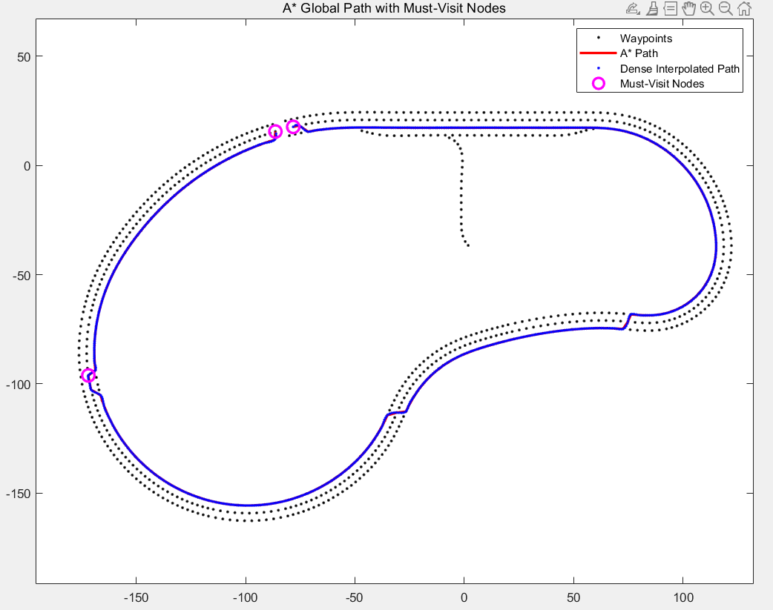
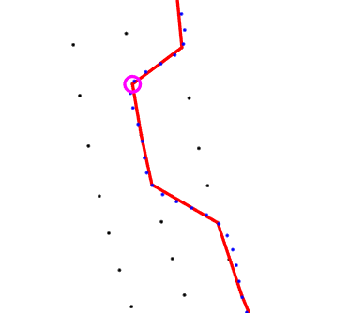
04
K-Digital Training
프로젝트 수행 경과
Global Path Planning
A* 알고리즘 적용!
[W1, W2, W3]
차선에 대한
가중치
Trajectory 경로생성시
사용

Slide 14
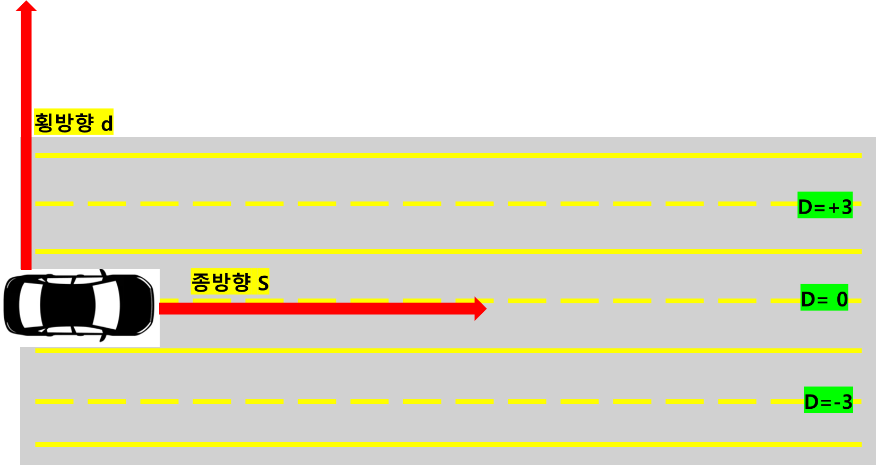
04
K-Digital Training
프로젝트 수행 경과
Trajectory Planning
후보궤적 생성
d_final 후보를 3개
X
T_final 후보를 8개
한번에 24개의
Trajectory
후보궤적 생성

Slide 15
04
K-Digital Training
프로젝트 수행 경과
Trajectory Planning
모든 경로는 비용값을 가지고 있음
T = 2
T = 3
T = 4
종단 시간이 길수록
먼 종단점

Slide 16
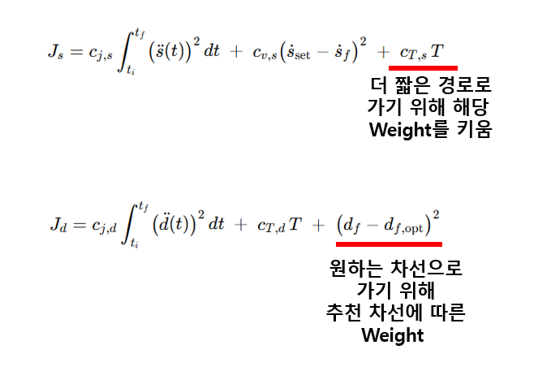
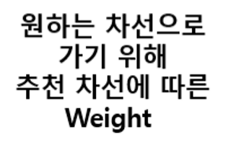
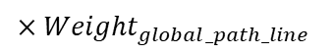
04
K-Digital Training
프로젝트 수행 경과
비용함수 Trajectory Planning
종방향
횡방향
Jerk
term
목표 속도
term
경로길이
(시간)
term
Jerk
term
경로길이
(시간)
term
차선
term
$$×{Weight}_{global_path_line}$$

Slide 17
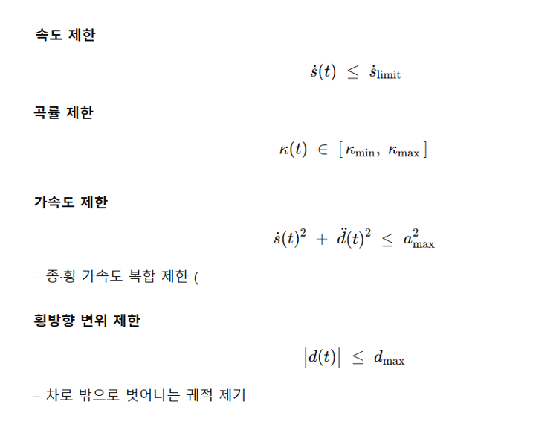
04
K-Digital Training
프로젝트 수행 경과
제약조건 Trajectory Planning

Slide 18
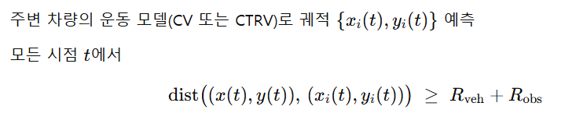
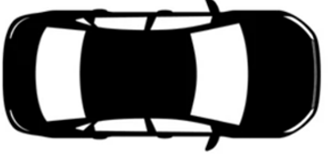
04
K-Digital Training
프로젝트 수행 경과
제약조건-충돌 Trajectory Planning
예측 궤적과 후보궤적의 t에 따른 거리
안전거리
후보 궤적 제약조건(충돌 판단)에 의해 제거

Slide 19
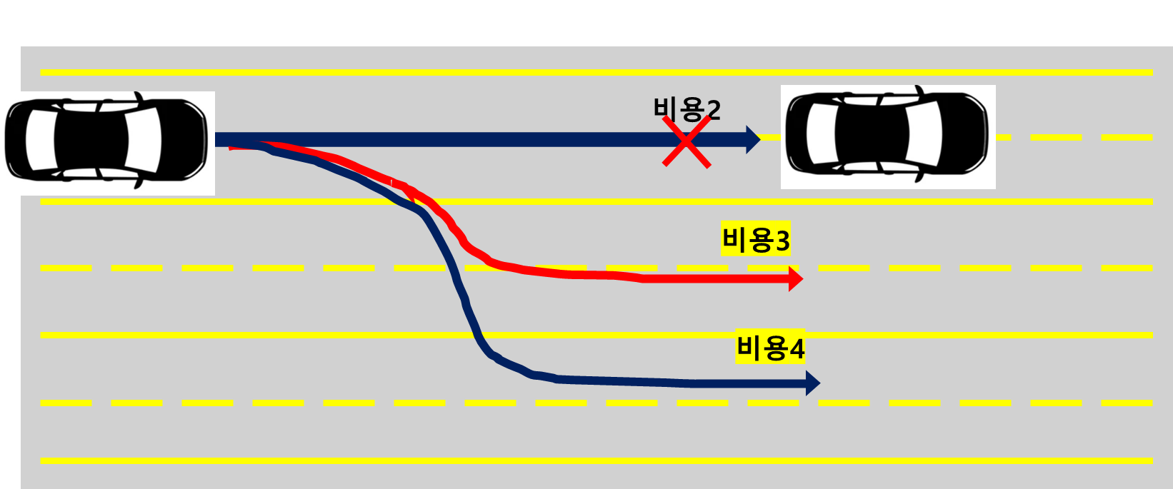
04
K-Digital Training
프로젝트 수행 경과
Trajectory Planning

Slide 20

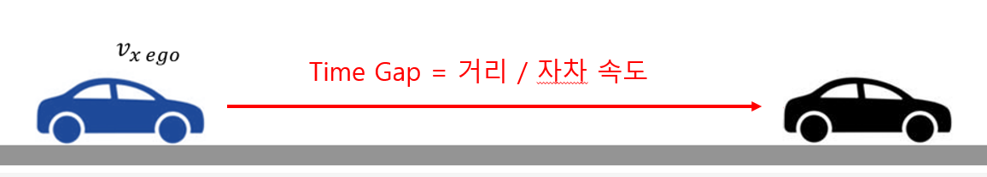
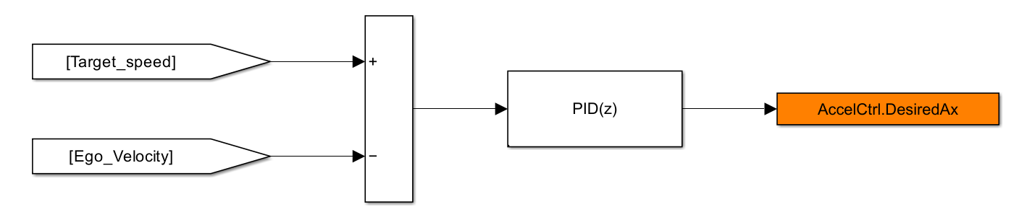
04
K-Digital Training
프로젝트 수행 경과
종방향 Controller
Time Gap 기반 ACC

Slide 21
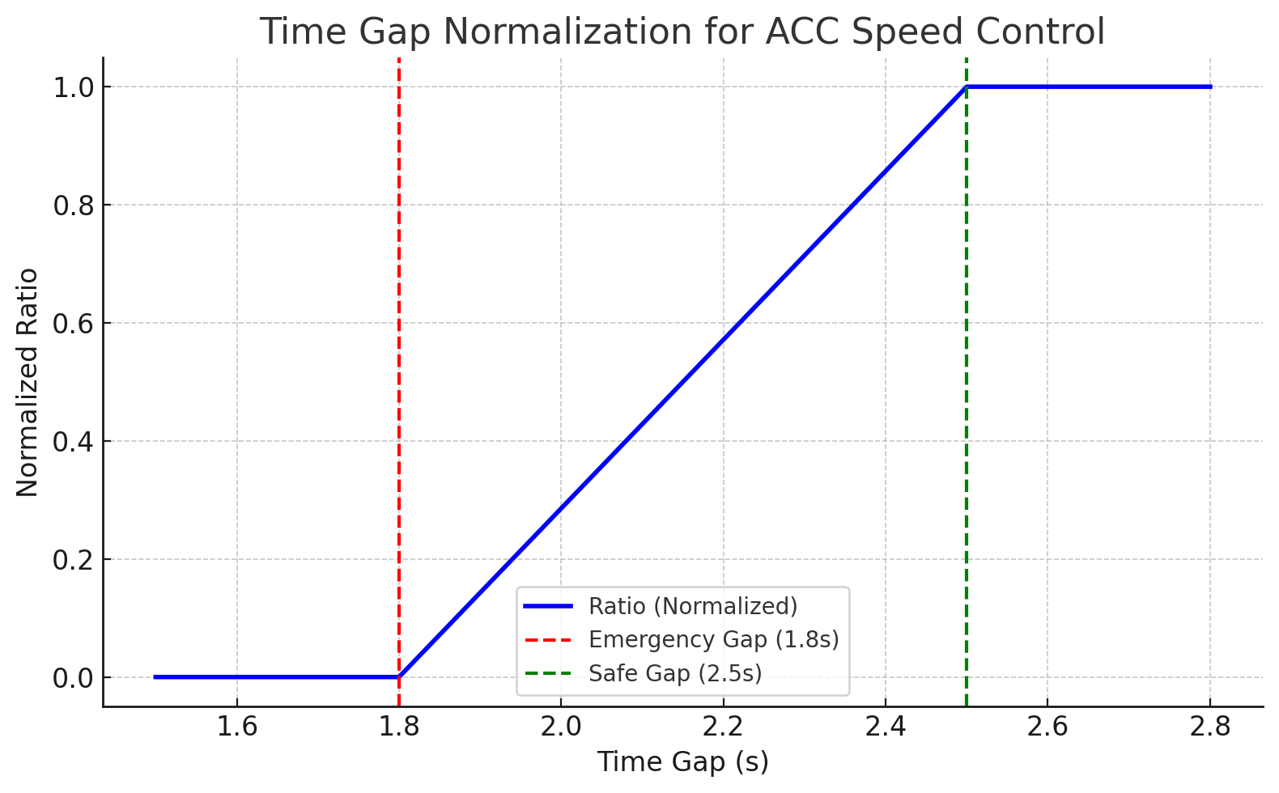
04
K-Digital Training
프로젝트 수행 경과
종방향 Controller
Time Gap 기반 ACC
임계 time gap에 가까울 수록 목표 속도 저하
ratio x target speed

Slide 22
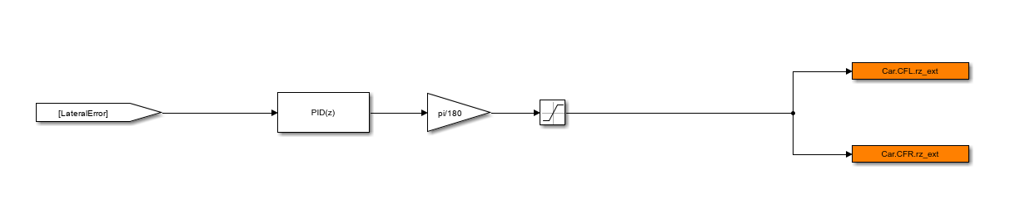
04
K-Digital Training
프로젝트 수행 경과
횡방향 Controller
이동경로와
현재 차량의 Yaw 정보를 토대로
횡방향 오차 계산(Lateral Error)
PID gain 튜닝을 통해 횡방향 제어기 설계

Slide 23
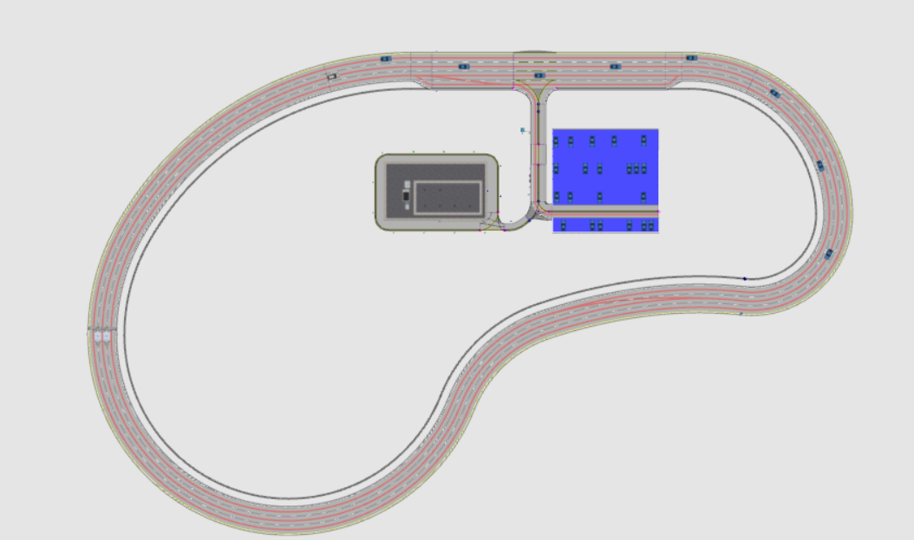
04
K-Digital Training
프로젝트 수행 경과
주행모드 정리
Trajectory 경로에 따라
차량이 이동 (제어)
Mission 2, 3
톨게이트 및 차선변경 달성을 위해
Global Path Planning에서
가지 말아야 할 차선의
Weight를 키워 제공

Slide 24
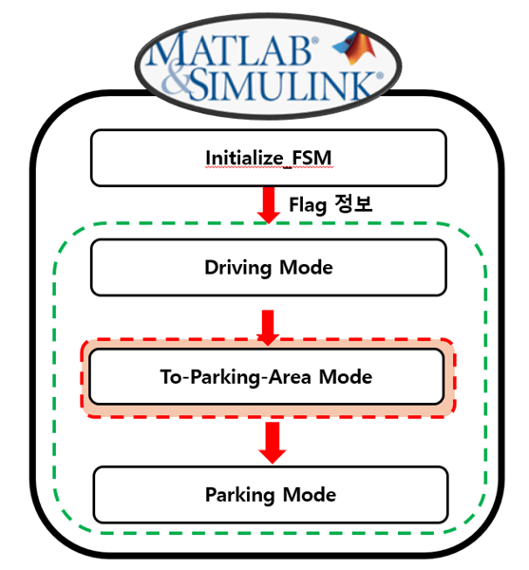
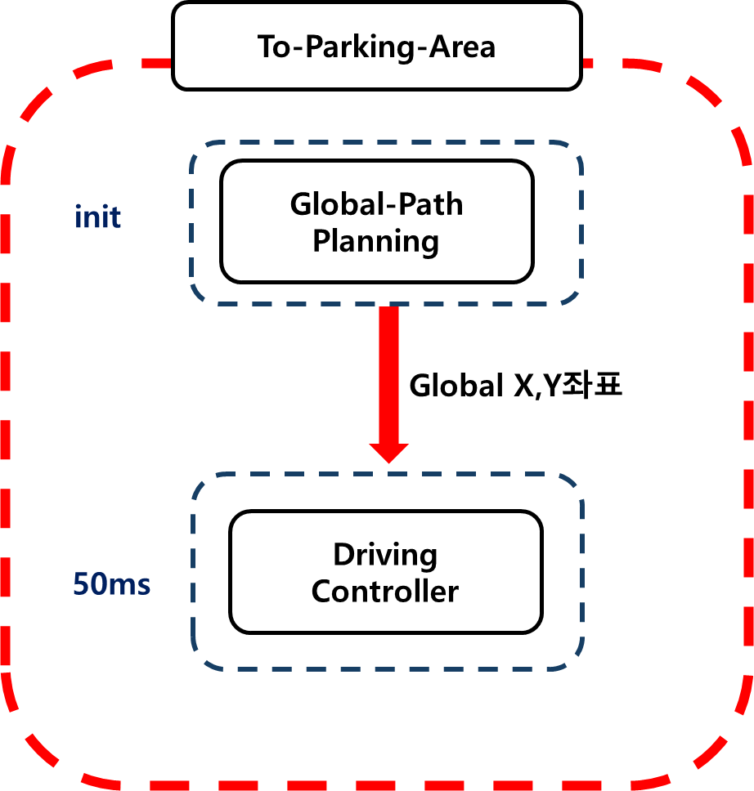
04
K-Digital Training
프로젝트 수행 경과
주차장이동 To-Parking-Area

Slide 25
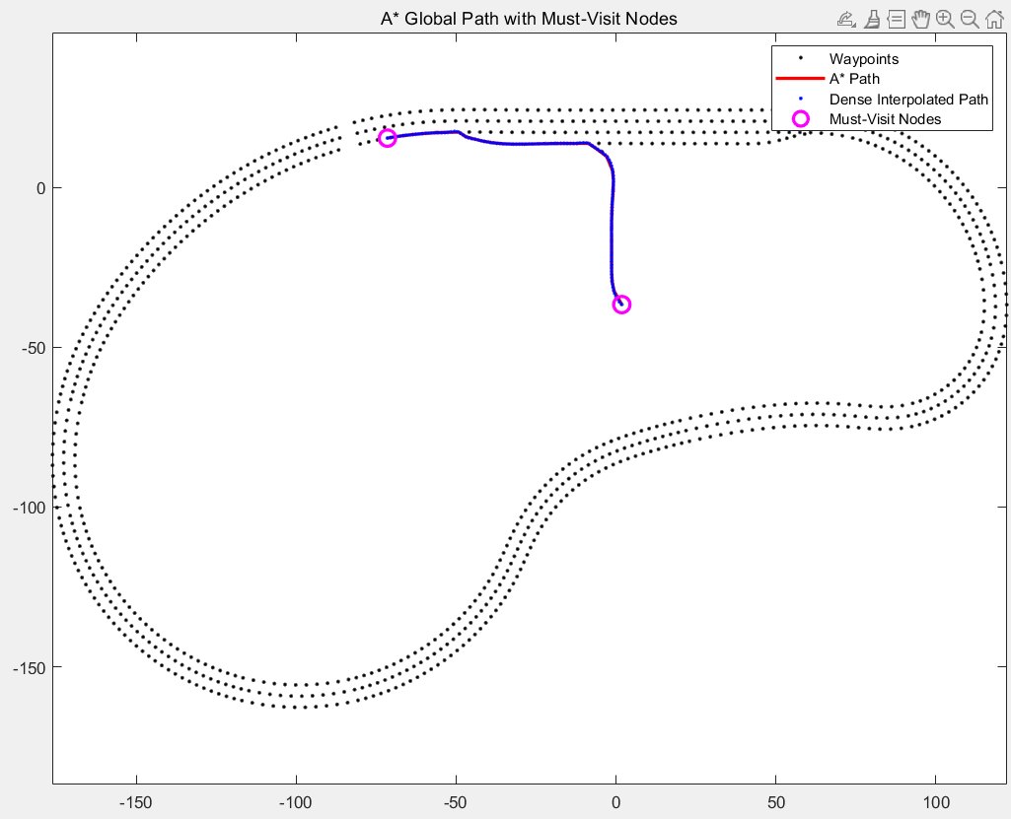
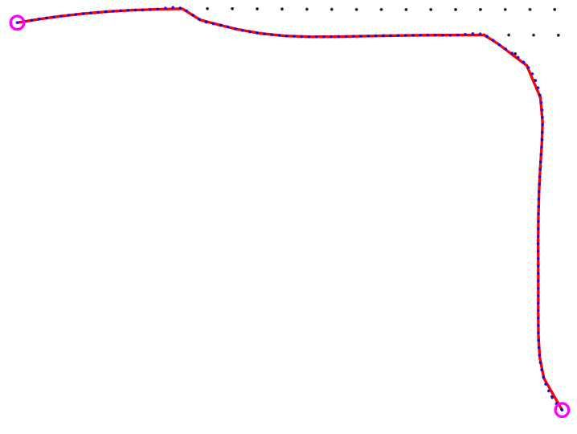
04
K-Digital Training
프로젝트 수행 경과
Global Path Planning

Slide 26

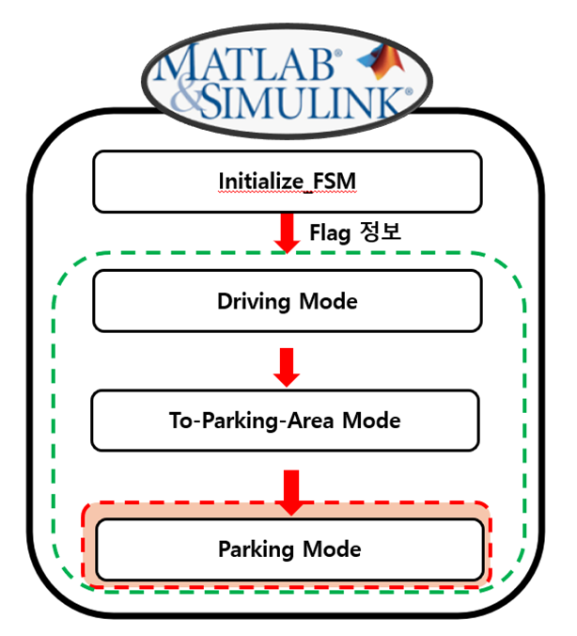
04
K-Digital Training
프로젝트 수행 경과
주차 Parking

Slide 27
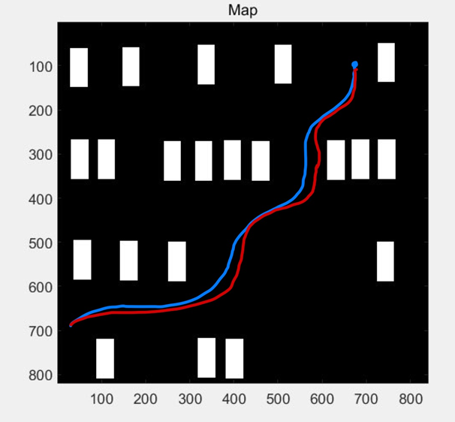
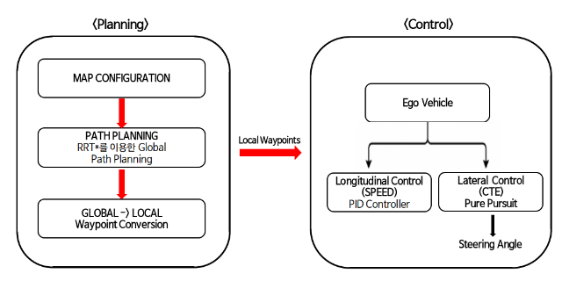
04
K-Digital Training
프로젝트 수행 경과
Parking
경로생성 : RRT*
종방향 제어 : PID
횡방향 제어 : Pure Pursuit

Slide 28
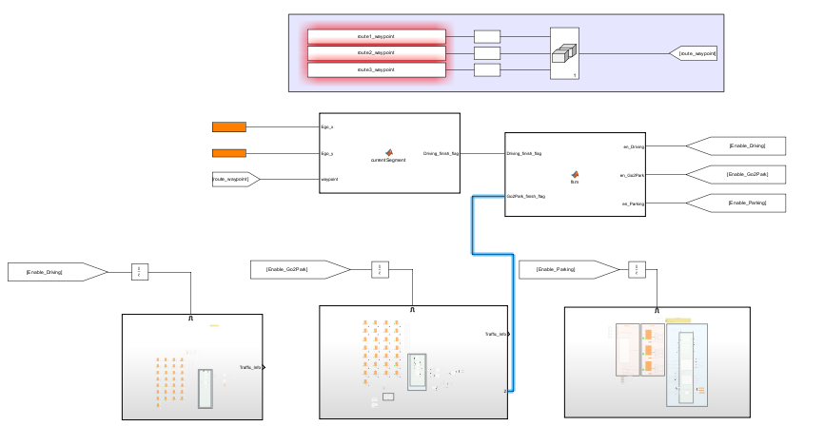
04
K-Digital Training
프로젝트 수행 경과
MatLab & Simulink
위치정보기반
FSM
주행
주차장이동
주차

Slide 29
04
K-Digital Training
프로젝트 수행 경과
테스트 케이스
구분 | 테스트 이름 | 초기 차선 상태 (d) | 장애물 좌표 (x,y) | 기대 동작 및 판단
정상 추월 후 원래 차선 복귀
1-1 | 중앙 차선 장애물 추월 | 중앙 (d = 0) | [30, 0] | 좌/우 회피 후 d=0으로 복귀
1-2 | 왼쪽 차선 장애물 추월 | 중앙 (d = 0) | [30, 6] | 회피 불필요
1-3 | 오른쪽 차선 장애물 추월 | 중앙 (d = 0) | [30, -6] | 회피 불필요
1-4 | 왼쪽 추월 후 복귀 | 중앙 (d = 0) | [30,0; 70,6] | 좌측 추월 후 복귀, 우측 장애물 무시 가능
평행 장애물 추월
2-1 | 1,2차선 장애물 | 우측/중앙 | [30,-6; 30,0] | 좌측 차선으로 회피 판단
2-2 | 2,3차선 장애물 | 좌측/중앙 | [30,0; 30,6] | 우측 차선으로 회피 판단
2-3 | 1,3차선 장애물 | 좌측/우측 | [30,-6; 30,6] | 중앙으로 회피 판단
2-4 | 좌측 차선 유지 확인 | 좌측 | [30,-6; 30,0] | 회피 불필요
2-5 | 우측 차선 유지 확인 | 우측 | [30,6; 30,0] | 회피 불필요

Slide 30
04
K-Digital Training
프로젝트 수행 경과
테스트 케이스
구분 | 테스트 이름 | 초기 차선 상태 (d) | 장애물 좌표 (x,y) | 기대 동작 및 판단
병목 구간
1-1 | 중앙 병목 | 전체 | [30,3; 30,-3] | 감속 또는 통과 판단
1-2 | 시간차 병목 | 중앙 | [30,3; 30,-3] | 순서대로 회피 또는 감속
1-3 | 초기 통과 | 중앙 | [30,2.5;32,-2.5] | 타이밍 맞으면 통과, 아니면 감속
혼합 케이스
2-1 | 각 차선에 하나씩 | 전체 | [30,6; 60,0;90,-6] | 점차 우측 이동 확인
2-2 | 중앙 연속 장애물 | 중앙 | [40,0; 42,0;44,0] | 우회 필요, 중앙 복귀 안함
2-3 | 복귀 방해 | 우측 | [60,0;61,-6] | 복귀 불가 시 회피 지속 여부 판단
2-4 | 완전 회피 불가 | 전체 | [50,-6;50,0;50,6] | 감속 여부 판단

Slide 31
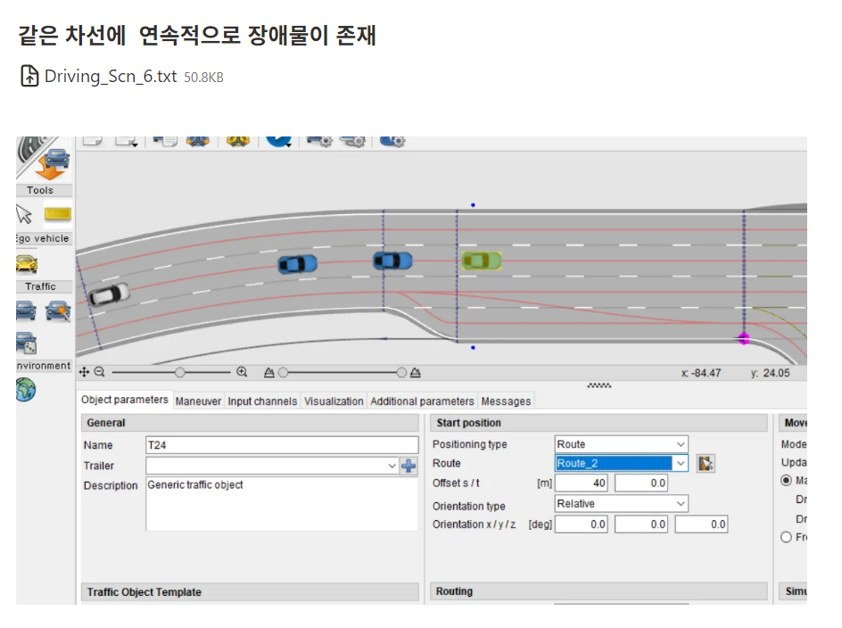
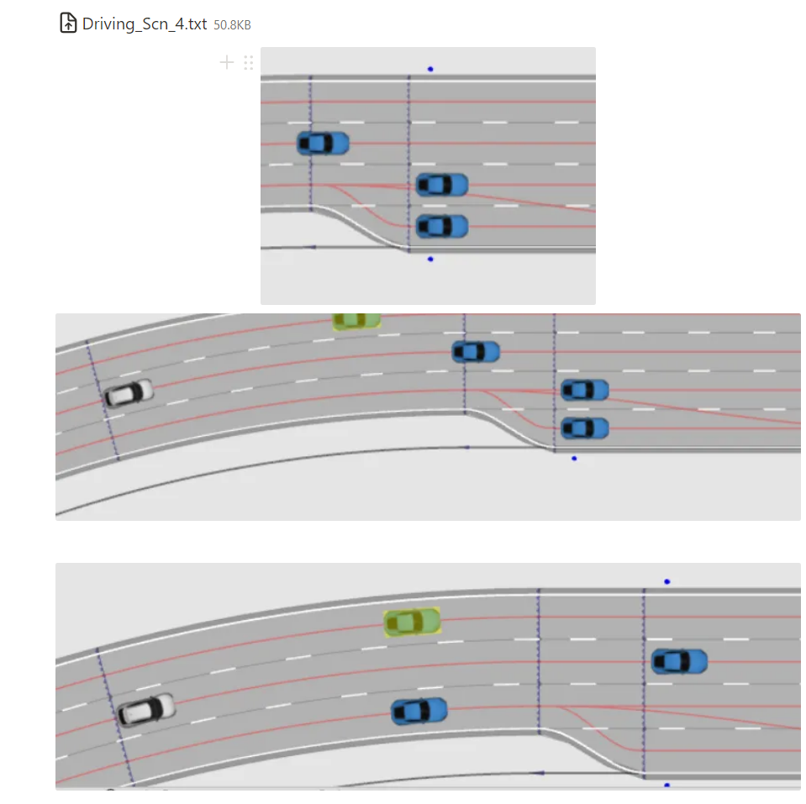
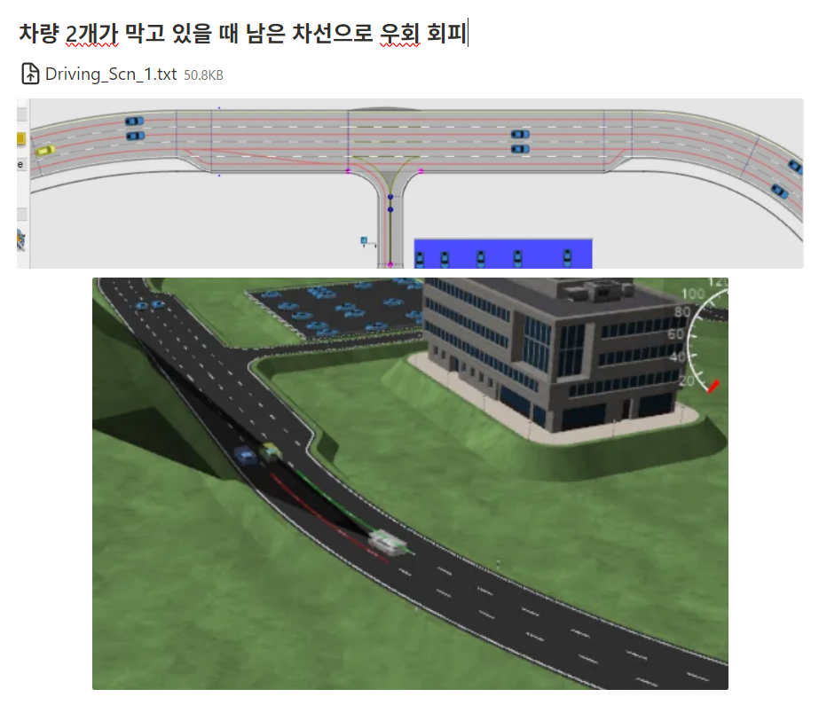
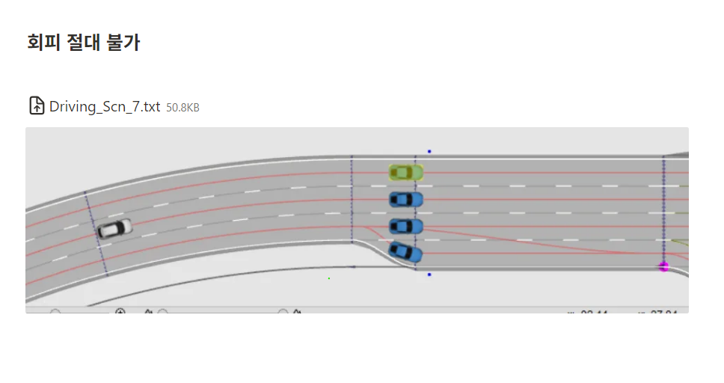
04
K-Digital Training
프로젝트 수행 경과
테스트 케이스

Slide 32
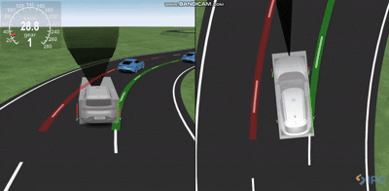
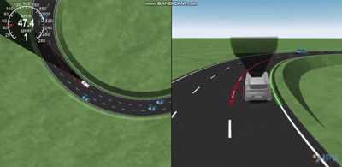
04
K-Digital Training
프로젝트 수행 경과
테스트 결함 발견 -> 수정 / 최소한의 안전보장
이슈 발생
해결 후

Slide 33


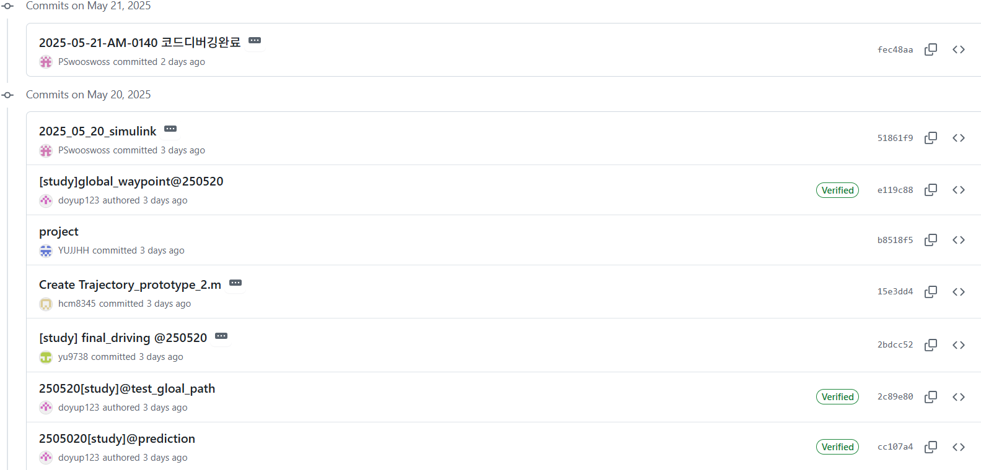
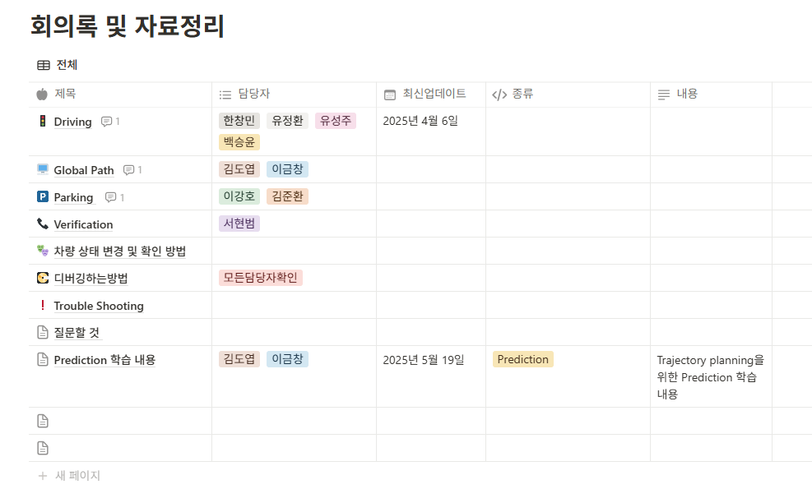
04
K-Digital Training
프로젝트 수행 경과
협업 기반 코드 형상관리
Github
Notion

Slide 34
감사합니다

